Slide 1
Лекція 2
Підготовка даних

Slide 2
Етапи підготовки даних
Завантаження та інтеграція даних
Кодування
Обчислення статистик
Обробка помилок
Логарифмування
Видалення викидів
Обробка відсутніх значень
Шкалювання даних
Вибір ознак (Feature selection)
Перехресна перевірка (крос-валідація)

Slide 3
Завантаження та інтеграція даних
Таблицю з даними можна завантажити з текстового файлу
.txt (tab-delimited files), де значення змінних розділені знаками табуляції
.csv (comma separated values), де значення змінних розділені комами
Можна імпортувати таблиці, збережені в інших форматах (Excel, SPSS, SAS, Matlab, SQL, Oracle, тощо).
Якщо дані треба завантажувати з декількох джерел, для підготовки навчальної вибірки потрібна їх інтеграція:
горизонтальне з’єднання (merge),
вертикальне об’єднання (append),
агрегація даних.
У першому рядку необхідно задати заголовки стовпців-змінних
Файл бажано помістити в робочу папку програми

Slide 4
Кодування
Економічні дані, з якими ми будемо працювати в рамках цього курсу, можна розбити на два великі класи – числові та категоріальні (номінальні).
Для кодування категоріальних змінних спочатку необхідно скласти перелік усіх можливих значень, а потім провести кодування.
Просте кодування – відповідно до кожної категорії береться якесь числове значення.
Розширене кодування – кожній категорії зіставляється бінарна змінна.
Недоліком простого кодування є можливість інтерпретації моделлю категорій, що перебувають в середині списку, як комбінацій категорій з початку та кінця списку.
Недоліком розширеного кодування є збільшення кількості змінних.

Slide 5
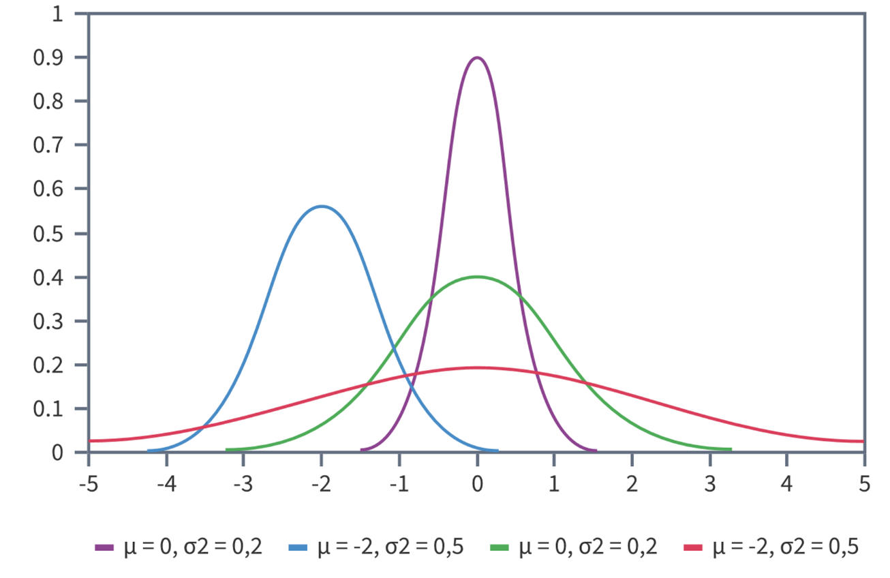
Обчислення статистик
Для побудови збалансованої моделі важливо, щоб розподіл даних був гладким.
Для неперервних даних повинні бути обчислені статистики: середнє, стандартне відхилення, максимум, мінімум тощо.
На основі статистик треба перевірити наявність помилок.

Slide 6
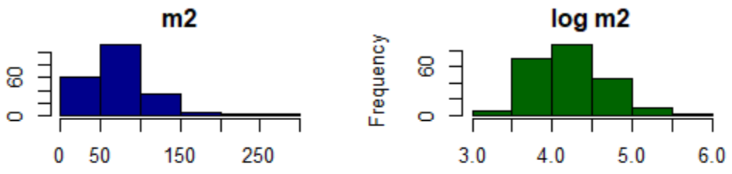
Логарифмування
Основна маса економічних даних може бути описана нормальним законом розподілу, що необхідно перевірити.
Логарифмування використовується в разі асиметричних даних. Рівним відстаням на логарифмічній шкалі відповідають рівні процентні збільшення на вихідній шкалі.
Якщо беруться логарифми ендогенної (Y) та екзогенної (X) змінних, то коефіцієнт при факторній змінній (b_{i}) відповідає еластичності (на скільки відсотків зміниться Y при зміні X на 1%).
Якщо логарифмуванню піддається тільки Y, то b_{i} показує, що при зміні X на 1 одиницю, Y змінитися на 1%.
У зворотному випадку b_{i} свідчить, що при зміні X на 1%, Y зміниться на bi / 100 одиниць

Slide 7
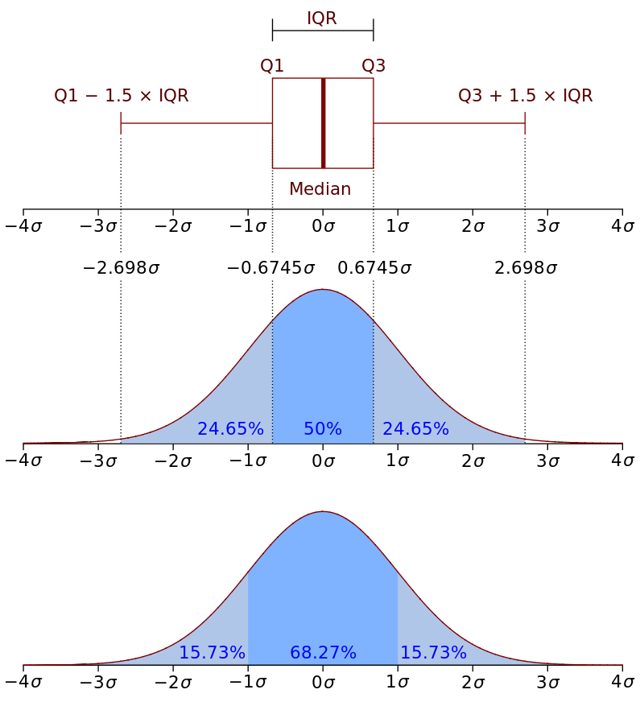
Видалення викидів
Величини, занадто далекі від середнього, можуть вплинути на якість моделі.
95% даних, розподілених за нормальним законом, перебувають всередині інтервалу, обмеженого подвоєним значенням стандартного відхилення в околиці середнього значення (три стандартні відхилення охоплюють 99 % даних).
Видалення викидів – виключення з розгляду даних, що перебувають поза зазначеним інтервалом.

Slide 8
Обробка відсутніх значень
Одним з найпростіших методів обробки відсутніх значень є видалення відповідних записів. Але зазвичай цей метод не оптимальний.
Рекомендовано:
використовувати найбільш ймовірне значення ознаки (середнє або медіану для дійсних змінних, найчастіше для категоріальних);
для упорядкованих даних (наприклад, часових рядів) можна брати сусіднє значення – наступне або попереднє.

Slide 9

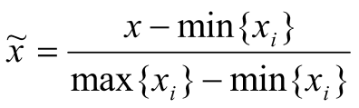
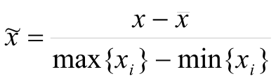
Шкалювання даних
Шкалювання всіх змінних в один діапазон забезпечує рівний вплив кожної змінної.
Найчастіше використовують такі методи шкалювання:
1) стандартизація (Standart Scaling):
2) нормалізація відносно мінімуму (MinMax Scaling):
3) нормалізація відносно середнього (Avg Scaling):

